Slide 1

第2讲
化学常用计量

Slide 2

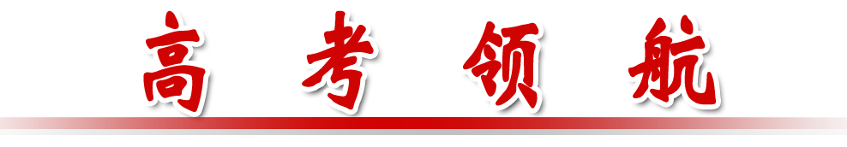

【高考这样考】
1.(2013·全国新课标Ⅱ·T9)N_{A}为阿伏加德罗常数的值，下列叙述正确的是( )
A.1.0 L 1.0 mol·L⁻¹的NaAlO₂水溶液中含有的氧原子数为2N_{A}
B.12 g石墨烯(单层石墨)中含有六元环的个数为0.5N_{A}
C.25℃时pH=13的NaOH溶液中含有OH⁻的数目为0.1N_{A}
D.1 mol的羟基与1 mol的氢氧根离子所含电子数均为9N_{A}

Slide 3

【解析】选B。A项，溶质NaAlO₂和溶剂H₂O中都含有氧原子，其含有的氧原子数大于2N_{A}，A错误；B项，12 g石墨烯含有N_{A}个碳原子，每一个碳原子被三个六边形共用，每一个六边形含有2个碳原子，共有1N_{A}× =0.5N_{A}个碳原子，B正确；C项，缺乏溶液体积，无法计算，C错误；D项，1 mol羟基含有9N_{A}个电子，但1 mol OH⁻所含电子数为10N_{A}，D错误。

Slide 4
2.(2015·全国卷Ⅰ·T8)N_{A}为阿伏加德罗常数的值。下列说法正确的是( )
A.18 g D₂O和18 g H₂O中含有的质子数均为10N_{A}
B.2 L 0.5 mol·L⁻¹亚硫酸溶液中含有的H⁺离子数为2N_{A}
C.过氧化钠与水反应时，生成0.1 mol氧气转移的电子数为0.2N_{A}
D.密闭容器中2 mol NO与1 mol O₂充分反应，产物的分子数为2N_{A}

Slide 5
【解析】选C。D和H的质量数不同，则18 g D₂O和18 g H₂O的物质的量不同，其含有的质子数不同，A错误；亚硫酸为弱酸，在水溶液中不完全电离，所以溶液中氢离子数目小于2N_{A}，B错误；过氧化钠与水反应生成氧气，氧气来源于-1价的氧元素，所以生成0.1 mol氧气时转移电子0.2N_{A}，C正确；NO与氧气反应生成二氧化氮，但常温下，二氧化氮与四氧化二氮之间存在平衡，产物的分子数小于2N_{A}，D错误。

Slide 6
【考纲要求】
1.了解定量研究的方法是化学发展为一门科学的重要标志。理解摩尔(mol)是物质的量的基本单位，可用于进行简单的化学计算。
2.了解物质的量的单位——摩尔(mol)、摩尔质量、气体摩尔体积、物质的量浓度、阿伏加德罗常数的含义。
3.根据物质的量与微粒(原子、分子、离子等)数目、气体体积(标准状况下)之间的相互关系进行有关计算。

Slide 7
4.了解溶液的组成。理解溶液中溶质的质量分数的概念，并能进行有关计算。
5.了解配制一定溶质质量分数、物质的量浓度溶液的方法。

Slide 8
【考查特点】
1.客观题：
(1)考查“常数”：结合阿伏加德罗常数以物质的组成、电解质溶液、氧化还原反应等为载体，考查有关摩尔质量、气体体积、溶液浓度、电子转移数等的简单计算。
(2)考查“计算”：以元素化合物、反应热为载体，考查有关物质的量的综合计算。

Slide 9
2.主观题：
考查“计算”：结合化学实验、化学平衡常数、热化学方程式、电化学等高考热点，考查有关物质的量的综合计算。

Slide 10
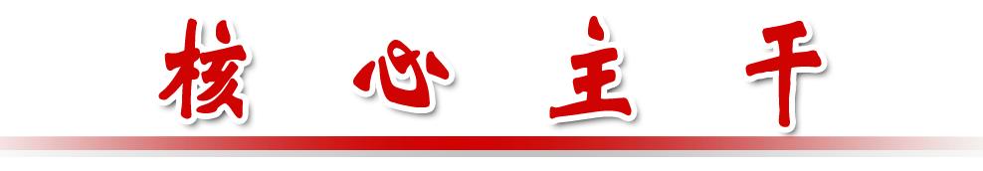
1.牢记两大常数：
(1)阿伏加德罗常数：______________。
(2)气体摩尔体积(标准状况)：_____________。
6.02×10²³mol⁻¹
22.4 L·mol⁻¹

Slide 11
2.理解两大规律：
(1)质量守恒定律。
①化学反应前后，反应物和生成物的质量_____。
②稀释前后，溶质的质量(或物质的量)_____。
(2)电荷守恒规律。
溶液中阳离子所带的正电荷总数等于阴离子所带的负电荷总数。
相等
不变

Slide 12




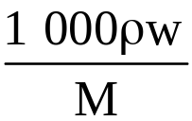
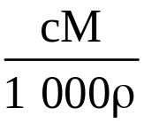
3.牢记六个基本公式：
(1)n= (2)n=
(3)n= (4)c(B)=
(5)w=m(溶质)/m(溶液)×100%
(6)c= (或w= )

Slide 13
4.明确溶液配制过程中的“四数据”：
(1)记录质量或体积的数据小数点后一般保留一位数字。
(2)选择一定规格的容量瓶，作答时要标明容量瓶规格。
(3)转移溶液时要洗涤烧杯_____次。
(4)定容时液面距刻度线以下1～2 cm处，改用_________滴加蒸馏水。
2～3
胶头滴管

Slide 14
5.容易出错的“两组单位”：
(1)物质质量的单位为g，摩尔质量的单位为g·mol⁻¹，相对原子质量或相对分子质量的单位为1(无量纲)。
(2)气体体积的单位为L，气体摩尔体积的单位为L·mol⁻¹，物质的量浓度的单位为mol·L⁻¹。
6.常考的标准状况下不是气体的“九种物质”：H₂O、HF、SO₃、Br₂、CHCl₃、CCl₄、己烷、苯、乙醇。

Slide 15
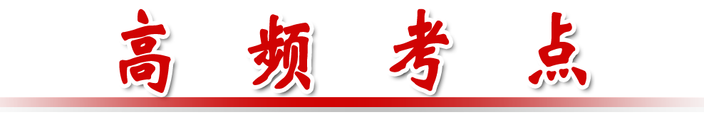






考点一 阿伏加德罗常数的综合应用
【典例1】(2015·全国卷Ⅱ)N_{A}代表阿伏加德罗常数的值，下列叙述正确的是( )
A.60 g丙醇中存在的共价键总数为10N_{A}
B.1 L 0.1 mol·L⁻¹的NaHCO₃溶液中 和 离子数之和为0.1N_{A}
C.钠在空气中燃烧可生成多种氧化物，23 g钠充分燃烧时转移电子数为1N_{A}
D.235 g核素 发生裂变反应： ，净产生的中子 )数为10N_{A}

Slide 16
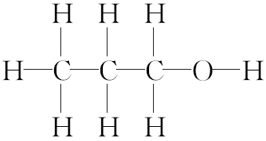
【破题关键】(1)丙醇的结构式为 ，1分子丙醇中含有11个共价键。
(2)在溶液中 既可电离生成 ，又可水解生成H₂CO₃。
(3)Na与O₂反应，无论生成Na₂O，还是Na₂O₂，1 mol Na均转移1 mol电子。

Slide 17


【解析】选C。60 g丙醇的物质的量为1 mol，1 mol丙醇中存在的共价键总数为11N_{A}，A错误；1 L 0.1 mol·L⁻¹的NaHCO₃溶液中含有碳元素0.1 mol，而含碳元素的物质有H₂CO₃、 和 ，所以三者的物质的量之和为0.1 mol，B错误；钠在反应中只失去1个电子，23 g钠为1 mol，即失去1N_{A}个电子，C正确；由方程式
可知净产生中子数为9，所以235 g核素 为
1 mol，净产生的中子( )数为9N_{A}。

Slide 18
【误区提醒】关于N_{A}试题常设的“陷阱”
(1)气体摩尔体积的运用条件：考查气体时经常给定非标准状况下(如25℃、1.01×10⁵Pa)气体体积，让学生用22.4 L·mol⁻¹进行换算，误入陷阱；考查气体质量时，增加迷惑性信息“常温常压”，让很多学生判断错误。
(2)忽视物质的聚集状态：22.4 L·mol⁻¹适用对象是气体(包括混合气体)。命题者常用在标准状况下非气态的物质来迷惑学生，如H₂O、CCl₄等。

Slide 19

(3)忽视单质的组成：气体单质的组成除常见的双原子分子外，还有单原子分子(如He、Ne等)、三原子分子(如O₃)等。
(4)混淆某些氧化还原反应中电子转移的数目：命题者常用一些反应中转移电子的数目来迷惑学生，如Na₂O₂与H₂O反应、Cl₂与NaOH溶液反应、Fe与盐酸反应、1 mol氯气与过量铁反应、电解硫酸铜溶液等。
(5)不理解物质的组成结构：如Na₂O₂是由Na⁺和 构成，而不是Na⁺和
O²⁻；NaCl为离子化合物，只有离子，没有分子；苯中不含碳碳单键和碳碳双键。

Slide 20

(6)忽视电离、水解对溶液中离子数目的影响：考查电解质溶液中离子数目或浓度时常设置弱电解质的电离、盐类水解方面的陷阱。
(7)忽视可逆反应不能进行到底：如2NO₂ N₂O₄、2SO₂+O₂ 2SO₃、合成氨反应等。
催化剂
△

Slide 21
【题组过关】
1.(2015·海南高考改编)下列指定微粒的数目不相等的是( )
A.等物质的量的水与重水含有的质子数
B.等质量的乙烯和丙烯中含有的共用电子对数
C.同温、同压、同体积的CO和NO含有的质子数
D.等物质的量的铁和铝分别与足量氯气完全反应时转移的电子数

Slide 22
【解析】选C。A项，1 mol普通水中含有的质子数是10 mol，1 mol重水中含有的质子数是10 mol，所以等物质的量的水与重水含有的质子数相等；B项，乙烯、丙烯都属于烯烃，分子式符合C_{n}H_{2n}，最简式是CH₂，所以若二者的质量相等，含最简式的个数相等，含有的共用电子对数也相等；C项，同温、同压下，同体积的CO和NO分子数相同，但是由于每个分子中含有的质子数不相同，所以同温、同压下，同体积的CO和NO含有的质子数不同；D项，由于Cl₂的氧化性很强，与变价金属Fe反应时生成的是FeCl₃，与Al发生反应生成AlCl₃，所以等物质的量的铁和铝分别与足量的氯气完全反应转移电子数目相等。

Slide 23
2.(2014·广东高考)设n_{A}为阿伏加德罗常数的数值。下列说法正确的是( )
A.1 mol甲苯含有6n_{A}个C—H键
B.18 g H₂O含有10n_{A}个质子
C.标准状况下，22.4 L氨水含有n_{A}个NH₃分子
D.56 g铁片投入足量浓H₂SO₄中生成n_{A}个SO₂分子

Slide 24
【解析】选B。1 mol甲苯中含8n_{A}个C—H键，A错误；1个水分子含有10个质子，18 g H₂O的物质的量为1 mol，故含10 mol质子，即10n_{A}个质子，B正确；氨水是液体，氨水的浓度不知，无法计算NH₃分子的个数，C错误；铁与浓H₂SO₄在常温下发生钝化，但在加热条件下可以发生反应2Fe+6H₂SO₄(浓) Fe₂(SO₄)₃+3SO₂↑+6H₂O，56 g(1 mol)
Fe完全反应生成1.5 mol SO₂分子，D错误。
△
====

Slide 25
3.(2015·岳阳一模)设N_{A}代表阿伏加德罗常数的数值，下列说法中正确的是( )
A.1.8 g重水(D₂O)中含有的质子数和电子数均为N_{A}
B.常温下，16 g O₂和O₃的混合气体中含有的氧原子数为N_{A}
C.标准状况下，22.4 L NO和22.4 L O₂混合后所得气体中分子总数为1.5N_{A}
D.将11.2 L Cl₂通入足量的石灰乳中制备漂白粉，转移的电子数为0.5N_{A}

Slide 26
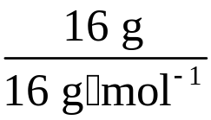
【解析】选B。D₂O的摩尔质量为20 g·mol⁻¹，因此1.8 g D₂O的物质的量为0.09 mol，0.09 mol D₂O中含有0.9 mol质子、0.9 mol电子，含有的质子数和电子数均为0.9N_{A}，故A错误；16 g O₃和O₂混合气体中氧原子的质量为16 g，故n(O)= =1 mol，含有的氧原子数为N_{A}，故B正确；标准状况下，22.4 L气体的物质的量为1 mol，
1 mol NO与0.5 mol O₂反应生成1 mol NO₂，反应后还有0.5 mol O₂剩余，由于二氧化氮与四氧化二氮存在转化平衡，所以反应后气体的分子数小于1.5 mol，分子总数小于1.5N_{A}，故C错误；D中没指明气体所处的温度和压强，无法计算氯气的物质的量，进而无法计算转移的电子数，故D错误。

Slide 27

【加固训练】1.(2015·龙岩一模)用N_{A}表示阿伏加德罗常数的数值，下列叙述正确的是( )
A.1 mol 与1 mol OH⁻所含的质子数均为10N_{A}
B.标准状况下，22.4 L CHCl₃中含C—H键数目为N_{A}
C.常温下，14 g乙烯中含碳原子数为N_{A}
D.常温下，pH=13的NaOH溶液中含OH⁻数目为N_{A}

Slide 28
【解析】选C。 和OH⁻所含质子数分别为11、9，A项错误；标准状况下CHCl₃为液体，B项错误；14 g乙烯的物质的量为0.5 mol，含碳原子1 mol，C项正确；未指明NaOH溶液的体积，无法计算OH⁻数目，D项错误。

Slide 29
2.(2015·苏锡常镇四市联考)设N_{A}为阿伏加德罗常数的值。下列说法正确的是( )
A.标准状况下，2.24 L苯中含C—H键数目为0.6N_{A}
B.常温下，9.2 g NO₂和N₂O₄的混合气体中含有的氮原子数目为0.2N_{A}
C.常温下，1.0 L pH=13的NaOH溶液中，由水电离的OH⁻数目为0.1N_{A}
D.在反应KClO₃+6HCl====KCl+3Cl₂↑+3H₂O中，每生成3 mol Cl₂转移的电子数为6N_{A}

Slide 30
【解析】选B。标准状况下，苯不是气体，无法计算苯的物质的量，故A错误；9.2 g NO₂和N₂O₄的混合物中相当于含有0.2 mol NO₂，含有0.2 mol氮原子，所以含有的氮原子数目为0.2N_{A}，故B正确；室温下，1.0 L pH=13的NaOH溶液中，H⁺的物质的量是10⁻¹³mol，则由水电离的OH⁻数目为10⁻¹³N_{A}，故C错误；反应生成3 mol Cl₂时，由反应及元素的化合价变化可知，有5 mol电子转移，转移电子数为5N_{A}，故D错误。

Slide 31
考点二 一定物质的量浓度溶液的配制
【典例2】(2015·娄底一模)配制100 mL 0.1 mol·L⁻¹Na₂CO₃溶液，下列说法正确的是( )
A.称取1.06 g无水碳酸钠，加入100 mL容量瓶中，加水溶解、定容
B.称取1.1 g无水碳酸钠时，砝码与碳酸钠放反，所配溶液浓度偏高
C.转移碳酸钠溶液时，未用玻璃棒引流，直接倒入容量瓶中
D.取所配溶液10 mL，所取溶液中Na⁺浓度为0.2 mol·L⁻¹

Slide 32
【破题关键】
(1)正确理解配制一定物质的量浓度溶液的误差分析方法。
(2)注意配制溶液所用仪器和基本操作。
(3)溶液浓度与所取溶液的体积无关。

Slide 33
【解析】选D。配制溶液时，固体的溶解要在烧杯中进行，不能用容量瓶溶解，故A错误；砝码与碳酸钠放反，导致碳酸钠的质量偏小，浓度偏低，故B错误；转移溶液时要用玻璃棒引流，防止液体溅出，否则导致浓度偏小，故C错误；溶液的浓度与所取溶液的体积无关，0.1 mol·L⁻¹Na₂CO₃溶液中Na⁺浓度为0.2 mol·L⁻¹，故D正确。

Slide 34
【方法归纳】溶液配制过程的误差分析方法
抓住公式c= ，分析配制过程中是溶质的物质的量n发生变化还是溶液体积V发生变化，根据n或V的变化特点，确定浓度c偏高还是偏低。

Slide 35
【题组过关】
1.(2015·金华一模)实验室用NaOH固体和蒸馏水准确配制一定物质的量浓度的NaOH溶液。以下仪器中，不需要用到的是( )
A.烧杯 B.玻璃棒
C.容量瓶 D.蒸馏烧瓶
【解析】选D。用NaOH固体和蒸馏水配制稀溶液的一般步骤为计算、称量、溶解、冷却、移液、洗涤、定容、摇匀等，用到的仪器为托盘天平、药匙、玻璃棒、烧杯、容量瓶、胶头滴管，不需要的仪器为蒸馏烧瓶。

Slide 36
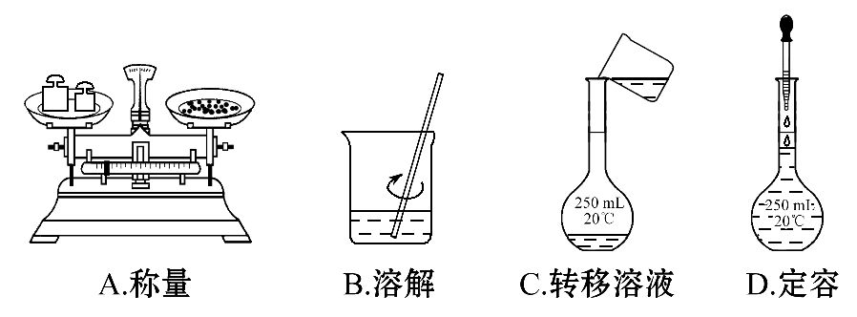
2.(2013·江苏高考)用固体样品配制一定物质的量浓度的溶液，需经过称量、溶解、转移溶液、定容等操作。下列图示对应的操作规范的是( )

Slide 37
【解析】选B。称量固体时，应遵循“左物右码”的原则，A错误；用玻璃棒搅拌可以加快溶解速度，B正确；向容量瓶中转移溶液时用玻璃棒引流，C错误；定容时胶头滴管不能伸入容量瓶中，D错误。

Slide 38
3.(2015·上海一模)下列对溶液配制实验的描述完全正确的是( )
A.在实验室，学生一般无需查阅资料即可用75%的硝酸来配制50 mL 65%的硝酸溶液
B.实验室在配制FeCl₃溶液时，常将FeCl₃固体溶于较浓的盐酸中
C.用浓盐酸配制1∶1(体积比)的稀盐酸(约6 mol·L⁻¹)通常需要用容量瓶等仪器
D.用pH=1的盐酸配制100 mL pH=2的盐酸所需全部玻璃仪器有100 mL容量瓶、烧杯、玻璃棒、胶头滴管

Slide 39
【解析】选B。不查阅资料，75%的硝酸和65%的硝酸溶液的浓度(或溶液质量)无法计算，故无法配制，故A错误；FeCl₃是强酸弱碱盐，在溶液中可发生水解，先溶于盐酸，可以抑制其水解，故B正确；用浓盐酸来配制1∶1(体积比)的稀盐酸(约6 mol·L⁻¹)属于粗略配制，用到的仪器为烧杯和量筒，故C错误；根据配制一定物质的量浓度的溶液的步骤是计算、量取、稀释、移液、洗涤、定容、摇匀可知所需的仪器有量筒、100 mL容量瓶、烧杯、玻璃棒、胶头滴管，故D错误。

Slide 40
【加固训练】1.(2015·双鸭山一模)实验室中需要配制2 mol·L⁻¹的NaCl溶液980 mL，配制时应选用的容量瓶的规格和称取的NaCl的质量分别是( )
A.950 mL，111.2 g B.500 mL，117.0 g
C.1 000 mL，117.0 g D.1 000 mL，114.7 g

Slide 41
【解析】选C。实验室中没有980 mL的容量瓶，需要选用1 000 mL的容量瓶进行配制，所配制的1 000 mL 2 mol·L⁻¹的溶液中含有溶质氯化钠的物质的量为2 mol·L⁻¹×1 L=2 mol，则所需要氯化钠的质量为58.5 g·mol⁻¹×2 mol=117.0 g。

Slide 42
2.(2015·黄石一模)利用碳酸钠晶体(Na₂CO₃·10H₂O)来配制
0.5 mol·L⁻¹的碳酸钠溶液1 000 mL，假如其他操作均是准确无误的，下列情况会引起配制溶液的浓度偏高的是( )
A.称取碳酸钠晶体100 g
B.定容时俯视观察刻度线
C.移液时，对用于溶解碳酸钠晶体的烧杯没有进行冲洗
D.定容后，将容量瓶振荡均匀，静置发现液面低于刻度线，于是又加入少量水至刻度线

Slide 43
【解析】选B。配制1 000 mL溶液，需要选用1 000 mL容量瓶，需要碳酸钠晶体的物质的量为0.5 mol·L⁻¹×1 L=0.5 mol，需要碳酸钠晶体的质量为286 g·mol⁻¹×0.5 mol=143 g，称量的碳酸钠晶体质量偏小，导致配制的溶液的浓度偏低，故A不符合题意；定容时俯视刻度线，导致配制的溶液的体积偏小，浓度偏高，故B符合题意；没有洗涤烧杯，导致配制的溶液中溶质的物质的量减小，配制的溶液浓度偏低，故C不符合题意；定容摇匀后又加入了蒸馏水，导致配制的溶液的体积偏大，浓度偏低，故D不符合题意。

Slide 44
考点三 物质的量浓度的计算
【典例3】(2015·衡水一模)VL浓度为0.5 mol·L⁻¹的盐酸，欲使其浓度增大1倍，采取的措施合理的是( )
A.通入标准状况下的HCl气体11.2VL
B.加入10 mol·L⁻¹的盐酸0.1VL，再稀释至1.5VL
C.将溶液加热浓缩到0.5VL
D.加入VL 1.5 mol·L⁻¹的盐酸混合均匀

Slide 45
【破题关键】
(1)溶液混合时，溶液体积不是简单的加和关系。
(2)物质溶于水后，溶液的体积与原来水的体积不等。
(3)盐酸为挥发性酸，加热盐酸，盐酸的浓度往往会降低。

Slide 46
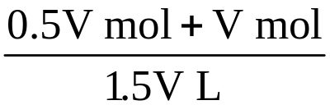
【解析】选B。标准状况下的HCl气体11.2VL物质的量是0.5Vmol，向溶液中通入0.5Vmol HCl，该溶液体积会发生变化，所以溶液浓度应该不是1 mol·L⁻¹，故A错误；VL浓度为0.5 mol·L⁻¹的盐酸含HCl的物质的量是0.5Vmol，10 mol·L⁻¹的盐酸0.1VL含HCl的物质的量是Vmol，再稀释至1.5VL，所以c= =1 mol·L⁻¹，故B正确；加热浓缩盐酸时，导致盐酸挥发增强，盐酸浓度减小，故C错误；浓、稀盐酸混合，溶液的体积不是直接加和关系，所以混合后溶液的物质的量浓度不是1 mol·L⁻¹，故D错误。

Slide 47

【方法归纳】物质的量浓度计算的两个关键
(1)正确判断溶液的溶质并求其物质的量。
①与水发生反应生成新的物质，如Na、Na₂O、Na₂O₂ NaOH，SO₃
H₂SO₄等。
②含结晶水的物质，如CuSO₄·5H₂O→CuSO₄。
③特殊物质，如NH₃溶于水后大部分结合为NH₃·H₂O，但计算浓度时仍以NH₃分子作为溶质。

Slide 48

(2)准确计算溶液的体积。
①不能用水的体积代替溶液体积，应根据V= 求算。
②溶液发生化学反应后，应根据化学方程式判断溶质物质的量的增加或减少，并注意溶液体积变化和各种守恒关系的应用。

Slide 49
【题组过关】
1.(2015·石家庄一模)下列叙述正确的是( )
A.1 mol·L⁻¹NaCl溶液含有N_{A}个Na⁺
B.10 mL质量分数为98%的H₂SO₄用水稀释至100 mL，H₂SO₄的质量分数应大于9.8%
C.配制240 mL 1 mol·L⁻¹的NaOH溶液需称NaOH固体的质量为9.6 g
D.配制1 mol·L⁻¹的H₂SO₄溶液时，将量取的浓硫酸放入容量瓶中加水稀释

Slide 50
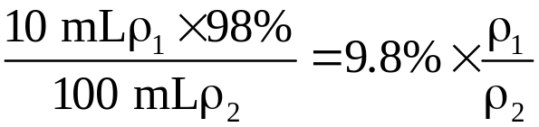
【解析】选B。A中没有告诉氯化钠溶液的体积，无法计算溶液中钠离子的物质的量及数目，故A错误；B中设质量分数为98%的浓硫酸的密度为ρ₁，稀释后的稀硫酸的密度为ρ₂，则ρ₁>ρ₂，稀释后稀硫酸中硫酸的质量分数为w= ，由于ρ₁>ρ₂，则稀释后溶液的质量分数w>9.8%，故B正确；配制240 mL 1 mol·L⁻¹的NaOH溶液，实际上配制的是250 mL 1 mol·L⁻¹的氢氧化钠溶液，需要氢氧化钠固体的质量为40 g·mol⁻¹×0.25 L×1 mol·L⁻¹=10 g，故C错误；配制1 mol·L⁻¹的H₂SO₄溶液时，应该在烧杯中稀释浓硫酸，不能在容量瓶中稀释，故D错误。

Slide 51
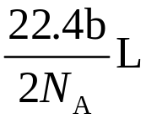

2.(2015·邯郸一模)将ag二氧化锰粉末加入cLbmol·L⁻¹的浓盐酸中加热完全溶解，反应中转移电子d个，设N_{A}为阿伏加德罗常数的值，下列叙述正确的是( )
A.可以收集到氯气
B.反应后溶液中的Cl⁻数目为(bc·N_{A}-2d)
C.N_{A}可表示为
D.反应后溶液中的H⁺数目为(bc-2d)

Slide 52
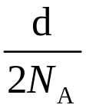


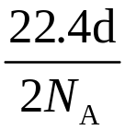
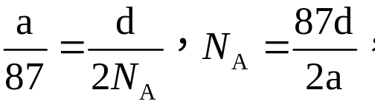
【解析】选C。由MnO₂+4HCl(浓) MnCl₂+2H₂O+Cl₂↑知，当有2N_{A}
个电子发生转移时，消耗1 mol MnO₂、4 mol HCl，生成1 mol Cl₂，
故当转移d个电子时，生成的氯气为 mol，消耗n(HCl)= mol，
被氧化的n(Cl⁻)= mol，生成的氯气在标准状况下的体积为 L，
A项错误；溶液中剩余的氯离子为(bcN_{A}-d)，B项错误；剩余的H⁺数目
为(bcN_{A}-2d)，D项错误；1 mol MnO₂为87 g，故有
C项正确。
△
====

Slide 53
3.(2015·广元一模)下列溶液中，溶质的物质的量浓度不是1 mol·L⁻¹的是( )
A.10 g NaOH固体溶解在水中配成250 mL溶液
B.将80 g SO₃溶于水并配成1 L的溶液
C.将0.5 mol·L⁻¹的NaNO₃溶液100 mL加热蒸发掉50 g水后的溶液
D.标准状况下，将22.4 L氯化氢气体溶于水配成1 L溶液

Slide 54
【解析】选C。10 g NaOH的物质的量为0.25 mol，溶于水配成
250 mL溶液，溶质的物质的量浓度为1 mol·L⁻¹，故A不符合题意；80 g SO₃的物质的量为1 mol，溶于水得到1 mol H₂SO₄，配成1 L溶液，所得H₂SO₄浓度为1 mol·L⁻¹，故B不符合题意；NaNO₃溶液蒸发掉50 g水后所得的溶液不是50 mL，故C符合题意；标准状况下，
22.4 L氯化氢气体的物质的量为1 mol，溶于水配成1 L溶液，浓度为1 mol·L⁻¹，故D不符合题意。

Slide 55
【加固训练】(2015·长沙一模)下列溶液中的Cl⁻物质的量与100 mL 1 mol·L⁻¹AlCl₃溶液中Cl⁻相等的是( )
A.150 mL 1 mol·L⁻¹NaCl溶液
B.100 mL 3 mol·L⁻¹KClO₃溶液
C.75 mL 2 mol·L⁻¹MgCl₂溶液
D.50 mL 1 mol·L⁻¹FeCl₃溶液

Slide 56
【解析】选C。100 mL 1 mol·L⁻¹AlCl₃溶液中Cl⁻物质的量浓度是
3 mol·L⁻¹，n(Cl⁻)=3 mol·L⁻¹×0.1 L=0.3 mol。A中150 mL
1 mol·L⁻¹氯化钠溶液中c(Cl⁻)=1 mol·L⁻¹×1 =1 mol·L⁻¹，
n(Cl⁻)=1 mol·L⁻¹×0.15 L =0.15 mol，A不符合题意。B中100 mL
3 mol·L⁻¹KClO₃溶液中不含有Cl⁻，故B不符合题意。C中75 mL
2 mol·L⁻¹氯化镁溶液中c(Cl⁻)=2 mol·L⁻¹×2=4 mol·L⁻¹，n(Cl⁻)=
4 mol·L⁻¹×0.075 L =0.3 mol，C符合题意。D中50 mL 1 mol·L⁻¹氯
化铁溶液中c(Cl⁻)=1 mol·L⁻¹×3=3 mol·L⁻¹，n(Cl⁻)=3 mol·L⁻¹×
0.05 L =0.15 mol，D不符合题意。

Slide 57



